Slide 1
От АНАСТАСИИ КИРСАНОВОЙ координатора проекта "Фестивальное Движение Хороводы России" выпускницы онлайн-курса по корпоративному фандрайзингу

Slide 2
Это сообщество некоммерческих организаций и инициативных групп, которые проводят фестиваль «Добрый город» на своих территориях. Фестиваль «Добрый город» – городской/сельский благотворительный фестиваль для жителей и вместе с жителями. Для его проведения объединяются местные некоммерческие организации, партнеры, жители. http://dobryegoroda.ru/

Slide 3
Корпоративный фандрайзинг для НКО https://stepik.org/course/3487/syllabus
Организатор курса Кухня НКО https://ngokitchen.ru/
совместный проект
Центра развития некоммерческих организаций (Центр РНО)
БФ "Добрый город Петербург"

Slide 4
Корпоративный фандрайзинг для НКО
Пять содержательных модулей (=тем):
Модуль 1. Корпоративный фандрайзинг глазами бизнеса и НКО
Модуль 2. Цели и форматы взаимодействия бизнеса и НКО
Модуль 3. Алгоритм работы с компанией
Модуль 4. Инструменты работы с компанией
Модуль 5. Эффективность работы с компанией - для общества, компании и НКО
Курс переведен в автоматический режим.
Материалы курса вы осваиваете в удобное для вас время.

Slide 5
ИНСТРУМЕНТЫ, с помощью которых фандрайзер привлекает средства

Slide 6
Классическое фандрайзинговое письмо
Пишем на бланке организации
В начале разумно представиться – указать, кто вы и что делаете.
Обращаемся к тому, у кого вы просите ресурсы
Излагаем просьбу максимально конкретно
Если просьба в пожертвовании - указываем реквизиты
Поясняем для чего нужны запрашиваемые ресурсы?
Презентуем выгоды, которые получит компания, поддержав вас.
Подпись - указывая все возможные контакты

Slide 7
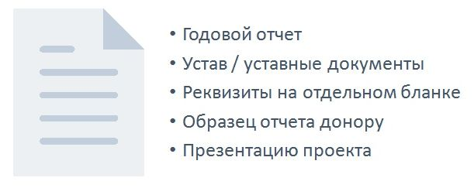
Дополнительные материалы
При необходимости даем развернутую информацию об организации или проекте.
Укажите ссылки, пройдя по которым ваш адресат может сам прочитать дополнительную информацию.
Однако если информации много, то лучше приложить ее отдельными файлам, как и дополнительные документы:

Slide 8
Хорошее письмо должно быть
Структурированным (понятно, что вам нужно и зачем)
Эмоциональным (трогать, но не шокировать)
Коротким (не надо описывать историю вашей организации с момента основания)
Ориентированным на донора (описано, почему донора должен волновать ваш проект)
Построенным как диалог (предугадывайте вопросы собеседника и отвечайте на них)
И наконец важно, чтобы письмо как бы присоединяло донора, объясняло, может ли донор сделать больше, вовлекало его в процесс помощи.

Slide 9
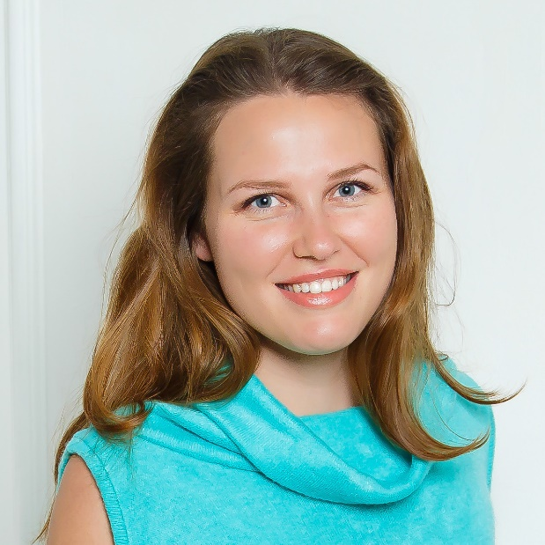
«Лайфхаки корпоративного фандрайзинга: работающие приемы для практиков»
29 января 2021 г. с 11.00 до 13.00 по моск. времени
Своими секретами поделится Дарья Буянова
директор по фандрайзингу БФ «Добрый город Петербург»,
одна из авторов онлайн-курса «Корпоративный фандрайзинг для НКО»
За последние 5 лет Дарья привлекла более 150 млн руб. корпоративных пожертвований на социальные проекты, работала с более чем 30 компаниями.

Slide 10
Онлайн-курс «Социальное проектирование в НКО» https://stepik.org/course/31893/syllabus
Курс позволит участникам получить с нуля или улучшить свои навыки написания современных социальных проектов (в том числе для получения финансирования) и управления их реализацией.
Старт обучения – 20 января 2021 года

Slide 11
12-ая Международная практическая конференция
Поиск средств для развития людей, организаций, территорий
28 июня – 1 июля 2021, Санкт-Петербург, Россия
Регистрация уже открыта!
https://fr.crno.ru/

